Slide 2
Exoneración de responsabilidad y uso de la presentación
Este documento (la “Presentación”) ha sido preparado exclusivamente para su uso en presentaciones y/o formaciones de Almirall, S.A. ("Almirall") dirigidas a la comunidad científica (“Uso Permitido”). Este documento incluye información resumida y no pretende ser exhaustivo. La divulgación, difusión o uso de este documento, para un uso distinto al Uso Permitido, sin la autorización previa, expresa y por escrito de Almirall está prohibida.
Almirall no otorga, ni implícita ni explícitamente, ninguna garantía de imparcialidad, precisión, integridad o exactitud de la información, opinión y declaraciones expresadas en dicha Presentación o en discusiones que puedan tener lugar durante su utilización.
Tanto la Presentación como los contenidos incluidos en la misma (con carácter enunciativo, que no limitativo, imágenes, diseño gráfico, logos, textos, gráficos, ilustraciones, fotografías, y cualquier otro material susceptible de protección) están bajo la responsabilidad de Almirall y son titularidad exclusiva de Almirall o Almirall tiene sobre ellos la correspondiente autorización de uso.
Igualmente, todos los nombres comerciales, marcas o signos distintivos de cualquier clase contenidos en la Presentación están protegidos por la Ley.
La reproducción, distribución, comercialización, transformación, comunicación pública y, en general, cualquier otra forma de explotación, por cualquier procedimiento, de todo o parte de la Presentación o de la información contenida en la misma con fines distintos al Uso Permitido, podría constituir una infracción de los derechos de Propiedad Intelectual y/o Industrial de Almirall o del titular de los mismos y podría dar lugar al ejercicio de cuantas acciones judiciales o extrajudiciales pudieran corresponder en el ejercicio de sus derechos. Todo ello salvo que, previa solicitud, Almirall haya autorizado expresamente y por escrito el uso de los contenidos para un fin específico, en cuyo caso, el destinatario se compromete a citar la Almirall como fuente titular del contenido.

Slide 3
Taller de Hipertensión
Alex de la Sierra
Málaga, 17 de Junio de 2023

Slide 4
¿Qué aporta la mapa en el diagnóstico y tratamiento de la HTA?
Cada grupo piensa en 3 o 4 situaciones clínicas en las que realizaría una MAPA
Un miembro del grupo expone la justificación de la prueba y lo que espera encontrar

Slide 5
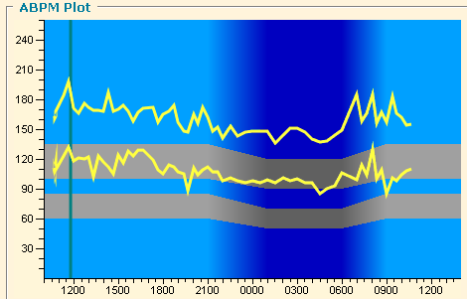
Diferentes indicadores obtenidos en la MAPA
Patrón
circadiano
PA diurna
PA nocturna
Incremento matutino
PA consulta
PA 24 Hr
Variabilidad

Slide 6
Capacidad informativa de los distintos estimadores de PA sobre la mortalidad
 | Total | Cardiovascular
PAS clínica | 100% | 100%
PAS 24-h | 479% | 465%
PAS diurna | 381% | 389%
PAS nocturna | 591% | 604%
Ajustado por edad, sexo, IMC, diabetes, dislipemia, ECV previa y tratamiento antihipertensivo
Staplin, De la Sierra, et al. Lancet 2023

Slide 7
Asociación de los diferentes indicadores de PA con la mortalidad global
 | Modelo 1 | Modelo 2 | Modelo 3
 | HR (IC 95%) | HR (IC 95%) | HR (IC 95%)
PAS clínica | 1.08 (1.04-1.11) | 0.95 (0.92-0.99)
PAS 24 h | 1.30 (1.26-1.34) | 1.32 (1.28-1.37)
PAS diurnal | 1.25 (1.21-1.29) | 1.26 (1.22-1.31) | 0.96 (0.92-1.01)
PAS nocturna | 1.36 (1.32-1.40) | 1.37 (1.33-1.41) | 1.40 (1.35-1.47)
Modelo 1 ajustado por confusores clínicos. Modelo 2: ajuste adicional por PA clínica (indicadores de MAPA o PAS de 24 horas (PA clínica). Modelo 3 ajustado por PA diurnal o nocturna
Staplin, De la Sierra, et al. Lancet 2023

Slide 8
Distribución de los distintos fenotipos en hipertensos
PA clínica
mmHg
50.2%
26.2%
Normotensión
Hipertensión sostenida
HTA de “bata blanca”
HTA enmascarada
140/90
8.1%
15.6%
130/80
PA 24-h
mmHg
Modificado de Gorostidi M, Banegas JR, de la Sierra A, et al. Eur J Clin Invest 2016; 46: 92-98

Slide 9
Riesgo de la HTA de “bata blanca”
 | Todos | No tratados | Tratados
Mortalidad total | 0.90 (0.84-0.97) | 0.88 (0.75-1.03) | 0.91 (0.83-0.99)
M. Cardiovascular | 0.89 (0.77-1.01) | 0.98 (0.72-1.34) | 0.86 (0.74-1.00)
Staplin, De la Sierra, et al. Lancet 2023

Slide 10
Variables clínicas asociadas con la HTA de bata blanca
Edad ≥ 60 | 1.33 (1.23-1.45)
Sexo femenino | 1.37 (1.27-1.47)
Obesidad | 1.25 (1.16-1.35)
Tabaquismo | 0.78 (0.70-0.87)
Diabetes | 0.85 (0.78-0.93)
LOD (HVI o MAU) | 0.90 (0.83-0.98)
Banegas JR, et al. Hypertension 2007; 49: 62-68
Vinyoles E, et al. J Hypertens 2008; 26: 438-445

Slide 11
Riesgo de mortalidad de la HTA enmascarada
 | Todos | No tratados | Tratados
Mortalidad total | 1.24 (1.12-1.37) | 1.14 (0.93-1.39) | 1.28 (1.14-1.44)
M. Cardiovascular | 1.37 (1.15-1.63) | 1.14 (0.75-1.74) | 1.43 (1.18-1.74)
Staplin, De la Sierra, et al. Lancet 2023

Slide 12
Variables clínicas asociadas con la HTA enmascarada
Sujetos más jóvenes
Varones
Fumadores
HVI or microalbuminuria
ECV o ERC previa
Banegas et al. Eur Heart J 2014; 35: 3304-12
De la Sierra et al. Circulation 2018; 137: 2651-3

Slide 13
Patrones circadianos según el descenso nocturno de la PA
Cociente noche/día
165
Riser
160
1.0
155
> + 0%
150
< - 10%
0.9
145
Non dipper o
Dipper reducido
PAS mmHg
140
0.8
- 10 to -20 %
135
Dipper
130
> - 20%
125
120
Dipper extremo
Activo
Día
Dormido
Noche

Slide 14
Riesgo asociado al descenso nocturno de PA
 | Mortalidad total | Mortalidad CV | Eventos CV
Cociente noche/día (1SD) | 1.13 (1.06-1.32) | 1.23 (1.08-1.40) | 1.15 (1.08-1.22)
Nondipping | 1.33 (1.07-1.65) | 1.57 (1.15-2.15) | 1.40 (1.20-1.63)
Metaanálisis ABC-H. 17312 hipertensos de 3 continentes
Ajustado por la PA de 24-h
Salles GF, … de la Sierra A, et al. Hypertension 2016; 67: 693-700

Slide 15
¿Es razonable reducir la PA por debajo de 130/80 mm Hg a todos (o la mayoría) de los pacientes?
3 grupos preparan 3 ventajas (argumentos a favor) y desarrollan una de ellas
3 grupos preparan 3 inconvenientes (argumentos en contra) y desarrollan una de ellas

Slide 16

Objetivo terapéutico en HTA
Grado | Evidencia
I | PAS: B-R^{SR} | En adultos con HTA confirmada y un riesgo de ECV a 10 años del 10% o superior, el objetivo terapéutico recomendado es la reducción por debajo de 130/80 mm Hg
 | PAD: C-EO
IIb | PAS: B-NR | En adultos con HTA confirmada, pero sin marcadores adicionales de riesgo, el objetivo de reducción por debajo de 130/80 mm Hg sería razonable.
 | PAD: C-EO
ACC/AHA Guidelines. JACC 2018

Slide 17

Objetivos terapéuticos
Recomendaciones | Clase | Nivel
Se recomienda como primer objetivo terapéutico la reducción de cifras por debajo de 140/90 y, si el tratamiento se tolera bien, la reducción a cifras por debajo de 130/80, en la mayoría de pacientes. | I | A
En menores de 65 años, el rango ideal sería entre 120 y 130 para la mayoría. | I | A
En pacientes mayores de 65 años, que reciben tratamiento farmacológico:
El objetivo terapéutico estaría entre 130 y 140 mmHg. | I | A
Deben monitorizarse de forma cercana posibles efectos adversos del tratamiento. | I | C
Los objetivos se recomiendan para cualquier nivel de riesgo y para pacientes con y sin ECV. | I | A
El objetivo para PAD son cifras inferiores a 80 mmHg para todos los hipertensos, independientemente del nivel de riesgo o las comorbilidades. | IIa | B
Williams B, et al. Eur Heart J 2018

Slide 18
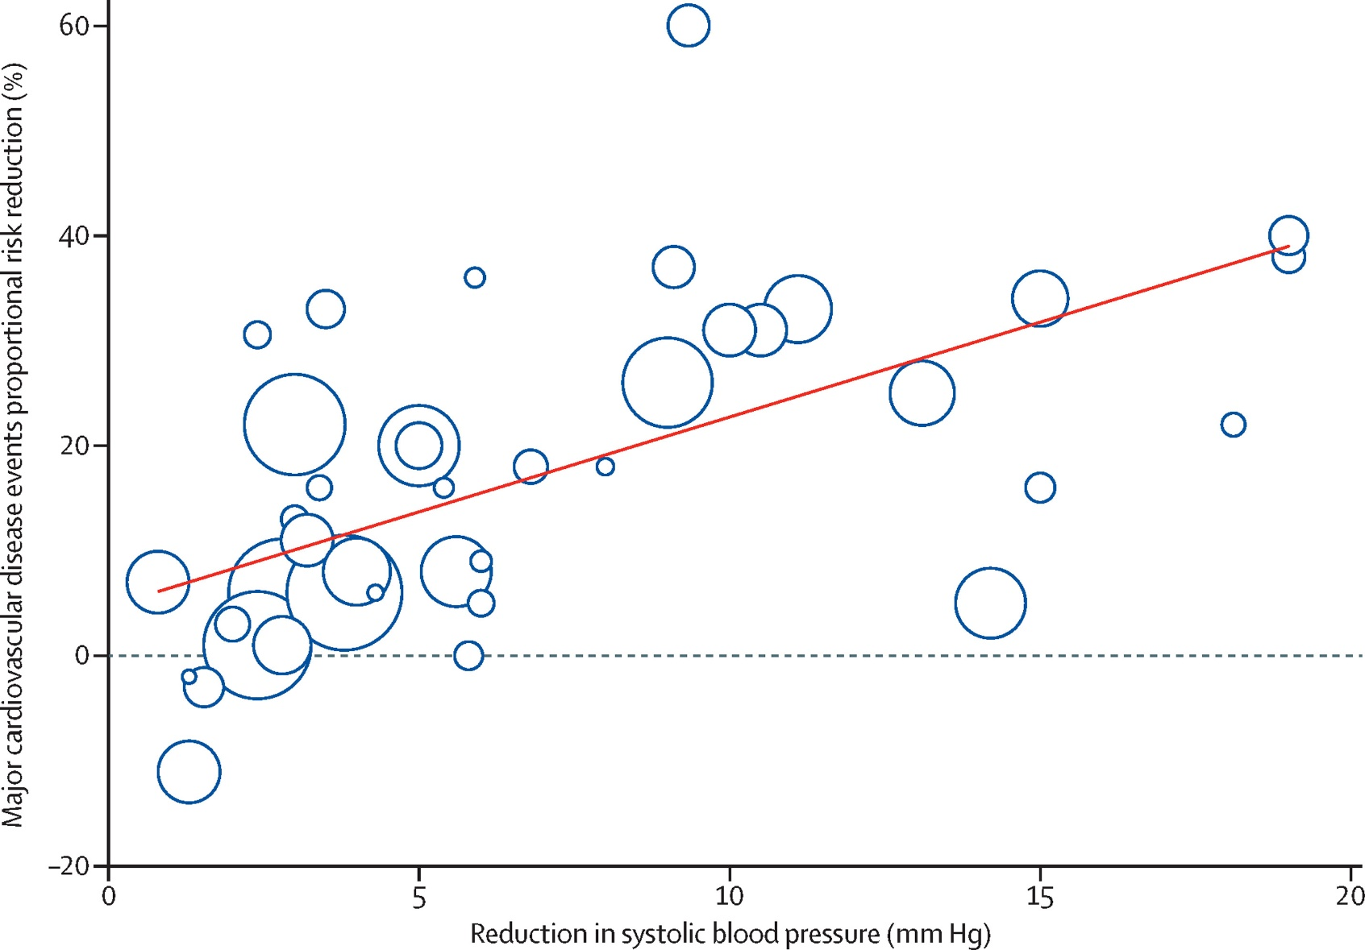
La reducción del riesgo de eventos es paralelo a la reducción de la PA
Para una reducción de PAS de 10 mmHg:
Eventos CV: 20%
Mortalidad: 13%
E.Coronaria: 17%
Ictus: 27%
IC: 28%
ERC: 5 %
Ettehad D, et al. Lancet 2016; 387: 957-67.

Slide 19
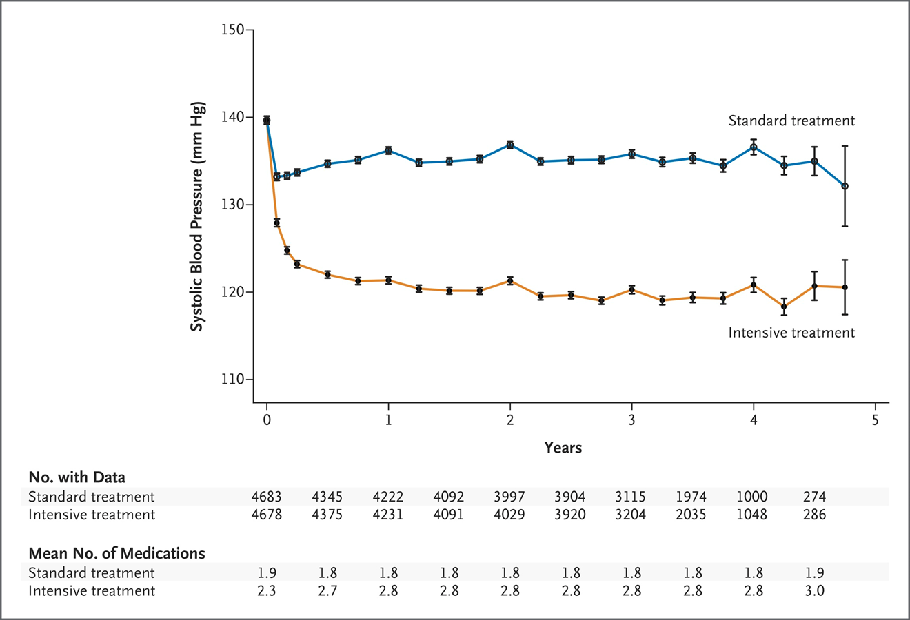
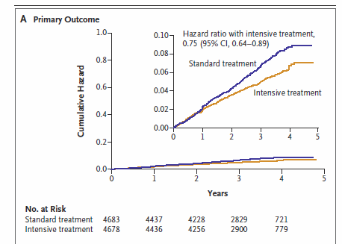
Estudio SPRINT: Cifras de PAS y Objetivo primario
The SPRINT Research Group. N Engl J Med 2015; 373: 2103-16

Slide 20
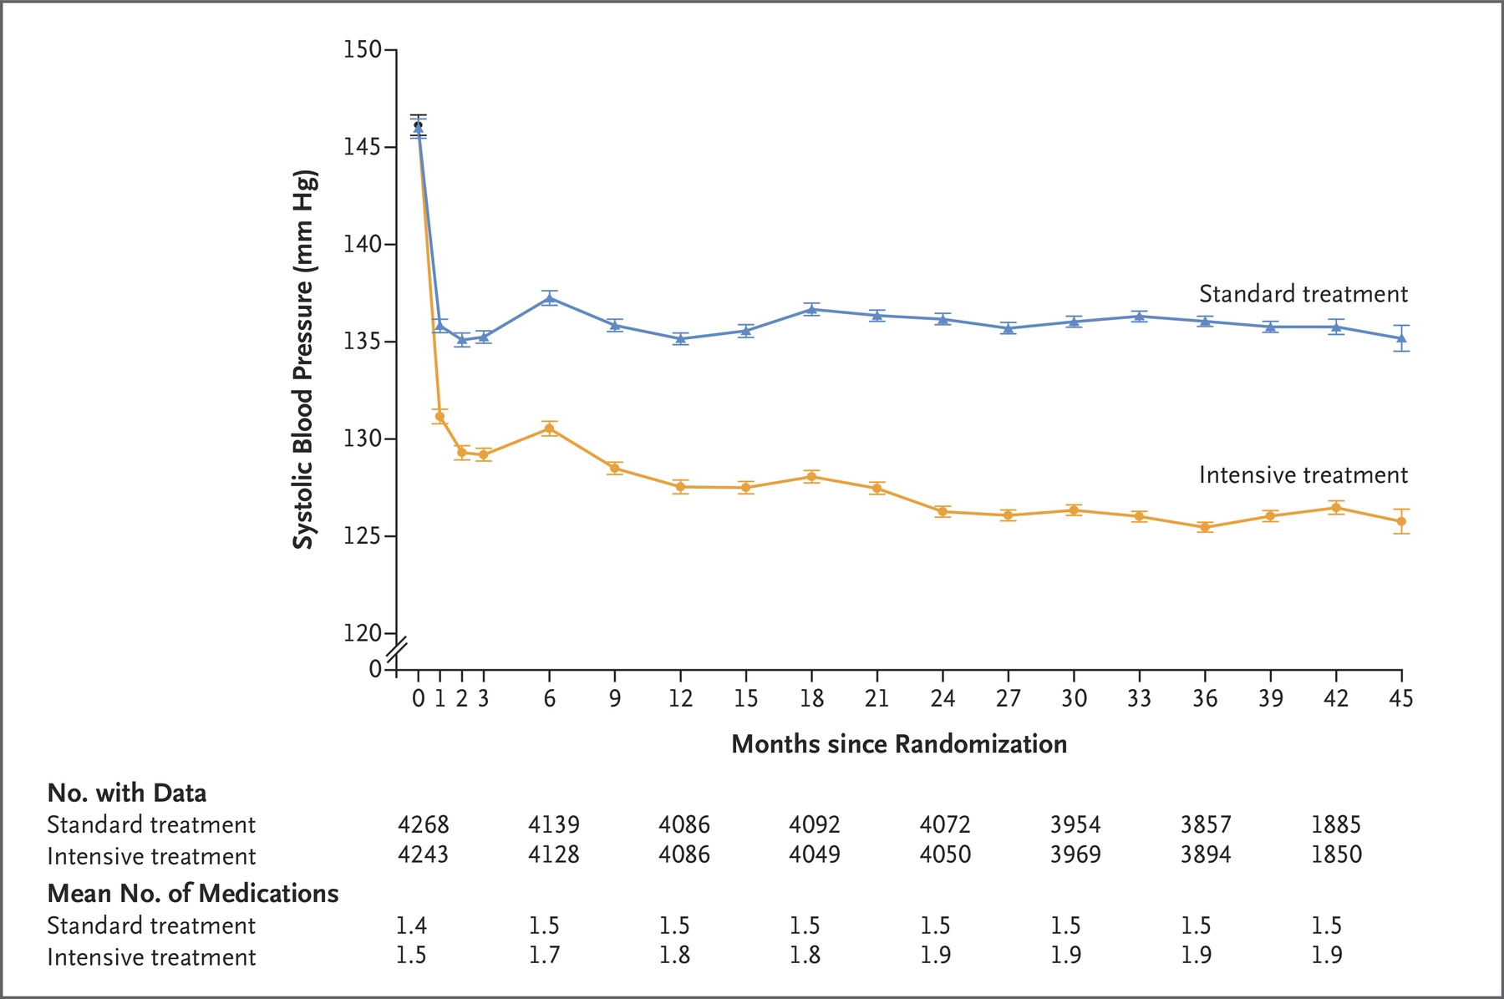
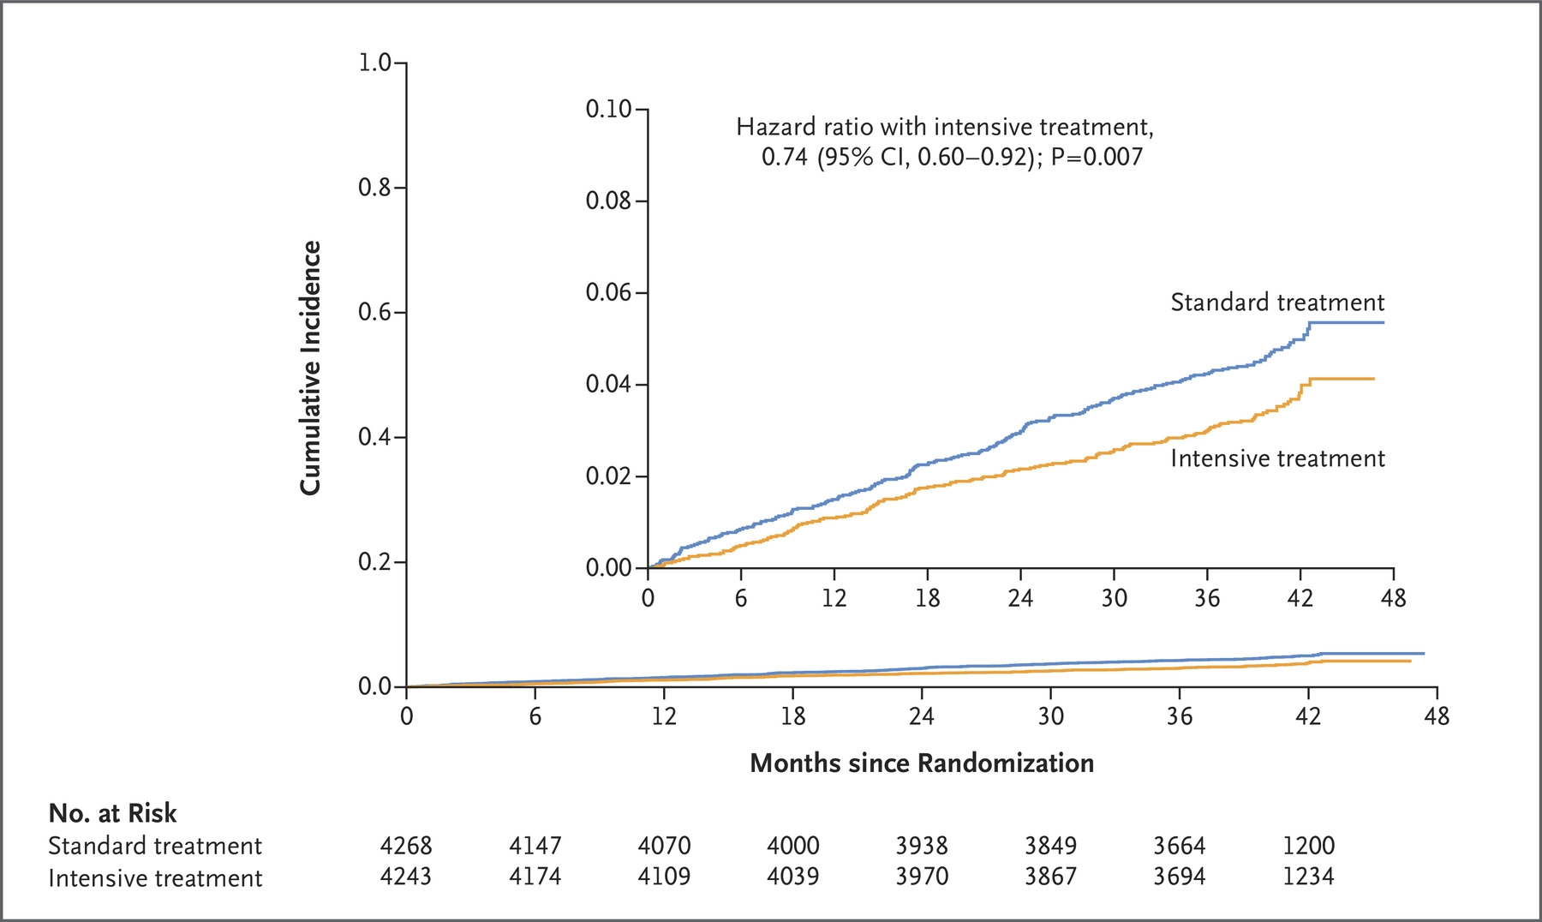
Estrategia de intervención sobre la PA en hipertensos de edad avanzada (STEP)
SPRINT “made in china”
8511 pacientes 60-80, PAS 140-190, aleatorizados a estrategia intensiva (PAS: 110-130) o convencional (PAS: 130-150
Zhang W, et al. N Engl J Med 2021; 385: 1268-1279

Slide 21
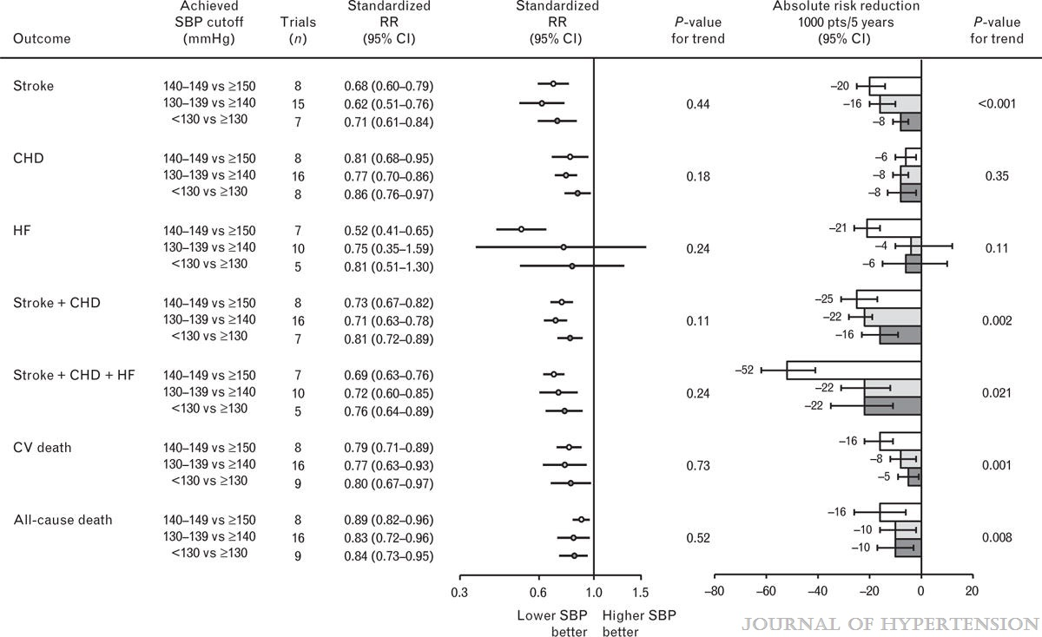
Reducción intensa vs. Estándar. Estratificación por las cifras alcanzadas
Thomopoulos C, et al. J Hypertens 2016; 34: 613-622

Slide 22
Otros aspectos terapéuticos
¿Qué hago con el paciente que no está controlado con 3 fármacos?
2 grupos
¿La medicación por la mañana, por la noche, repartida?
2 grupos
Si uso bloqueantes del SRA ¿IECA o ARA-2?
2 grupos

Slide 23
Consideraciones en la HTA resistente
Asegurar dosis óptimas de 3 fármacos antihipertensivos, preferentemente un bloqueante del SRA, un calcioantagonista dihidropiridínico de larga duración y un diurético tiazídico o similar
Descartar HTA pseudo-resistente de “bata blanca”
Evaluar la adherencia terapéutica
Evaluar posibles sustancias que interfieren (AINES, fármacos simpaticomiméticos, alcohol, etc)
Evaluar condicionantes del paciente (obesidad, sedentarismo, dieta rica en sal, SAHOS, etc)
Evaluar posibles causas de HTA secundaria

Slide 24
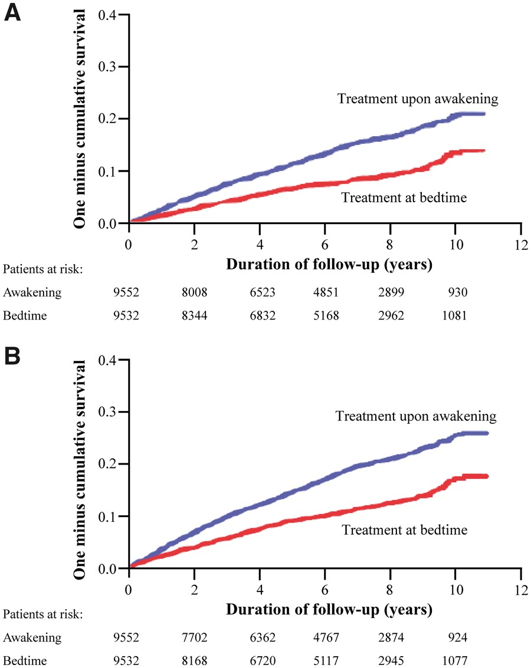
Reducción de eventos con la administración nocturna de la medicación antihipertensiva
PROBLEMAS
Aleatorización abierta
Tipo de tratamiento no fijado
Más de la mitad de los aleatorizados a la administración nocturna recibían parte de la medicacoión por la mañana
Poca plausibilidad entre una reducción de 1,6/1,2 mmHg en la PA de 48 h y una reducción de eventos del 50%
Cuestiones éticas relativas a la finalización prematura
Hermida, et al. Eur Heart J 2020; 41: 4565-76

Slide 25
Igual beneficio de administrar la medicación antihipertensiva por la mañana o por la noche
TIME Study. Lancet 2022; 400: 1417-25

Slide 26
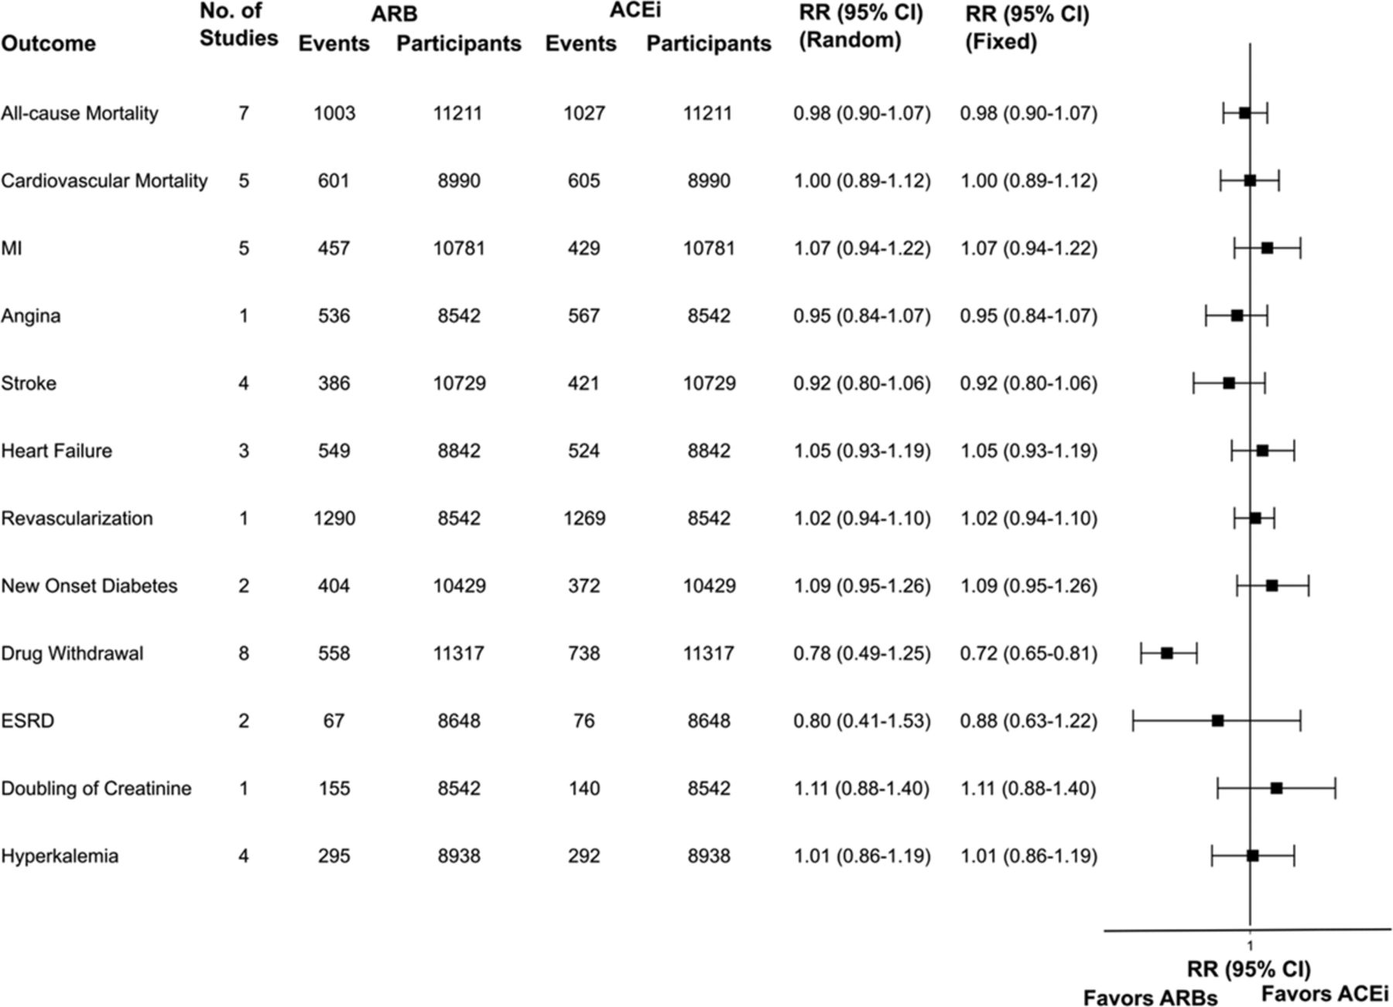
Comparación entre IECA y ARA-2
Messerli F & Bangalore S. Circulation 2017

Slide 27
Duración de acción
 | Más larga |  |  |  | Más corta
IECA |  | Lisinopril | Ramipril Perindopril | Enalapril | Captopril
ARA-2 | Telmisartan Olmesartan | Candesartan Irbesartan | Valsartan Losartan

Slide 28
ES-SIT-2300019

